Slide 1


Bases de Datos Relacionales
Tecnologías de Información y Ciberseguridad
2
TI2022 – Primavera 2021
Funciones de una sola fila en SQL
Aplicar funciones de una sola fila en Sql para cumplir con el formato de datos requerido.

Slide 2
FUNCIONES SQL
Las funciones son una característica muy potente de SQL.
Se puede utilizar para realizar las siguientes acciones:
Realizar cálculos en los datos
Modificar elementos de datos individuales
Manipular la salida para grupos de filas
Formatear fechas y números para su visualización
Convertir tipos de dato de columna
Algunas veces, las funciones SQL toman argumentos y siempre devuelven un valor.
arg 1
Salida
Entrada
arg 2
Función
Valor Resultante
arg n
La función realiza la acción

Slide 3
FUNCIONES SQL
Funciones
Funciones de una sola fila
Funciones de varias filas
Devuelve un resultado por fila
Devuelve un resultado
por juego de filas
Estas funciones funcionan sólo en filas únicas y devuelven un resultado por fila. Existen distintos tipos de funciones de una sola fila :
Carácter
Número
Fecha
Conversión
General
Funciones de grupo:
Count()
Sum()
Avg()
Max()
Min()
…..

Slide 4
FUNCIONES SQL DE UNA SOLA FILA
Funciones de Carácter
Las funciones de carácter de una sola fila aceptan los datos de caracteres como entrada y pueden devolver valores numéricos y de carácter.
Las funciones de carácter se pueden dividir en:
Funciones de manipulación de caracteres
Concat
Substr
Length
Instr
Lpad | Rpad
Trim
Replace
Funciones de conversión de caracteres
Lower
Upper
Initcap

Slide 5

FUNCIONES SQL DE UNA SOLA FILA
Lower
Upper
Initcap
Funciones de conversión de Carácter
Convertir valores de carácter alfabético a minúsculas.
LOWER (columna | expresión )
LOWER('BASES de Datos Relacionales')
bases de datos relacionales
SELECT employee_id, last_name, department_id
FROM employees
WHERE last_name = 'higgins';
SELECT employee_id, last_name, department_id
FROM employees
WHERE LOWER(last_name) = 'higgins';

Slide 6
FUNCIONES SQL DE UNA SOLA FILA
Lower
Upper
Initcap
Funciones de conversión de Carácter
Convertir valores de carácter alfabético a mayúsculas.
UPPER( columna | expresión )
UPPER('BASES de Datos Relacionales')
BASES DE DATOS RELACIONALES
SELECT employee_id, last_name, department_id
FROM employees
WHERE last_name = 'higgins';
SELECT employee_id, last_name, department_id
FROM employees
WHERE UPPER(last_name) = ‘HIGGINS';

Slide 7
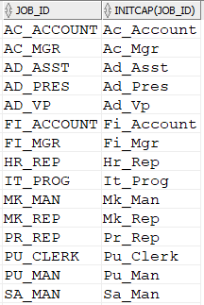
FUNCIONES SQL DE UNA SOLA FILA
Lower
Upper
Initcap
Funciones de conversión de Carácter
Convertir valores de carácter alfabético en mayúsculas; la primera letra de cada palabra y el resto en minúsculas.
INITCAP( columna | expresión )
INITCAP('BASES de Datos Relacionales')
Bases De Datos Relacionales
SELECT job_id,
initcap(job_id)
FROM employees;

Slide 8
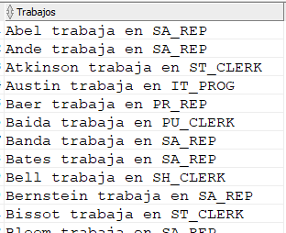
FUNCIONES SQL DE UNA SOLA FILA
Concat
Substr
Length
Instr
Lpad
Rpad
Replace
Trim
Funciones de Manipulación de Caracteres
CONCAT(columna1|expresión1, columna2|expresión2)
Concatenar el primer valor de carácter con el segundo valor de carácter. Es equivalente al operador de concatenación (||).
(Sólo se pueden utilizar dos parámetros con CONCAT).
SELECT CONCAT(
CONCAT( last_name, ' trabaja en ' ),
job_id) "Trabajos"
FROM employees;

Slide 9
FUNCIONES SQL DE UNA SOLA FILA
Concat
Substr
Length
Instr
Lpad
Rpad
Replace
Trim
Funciones de Manipulación de Caracteres
SUBSTR(columna|expresión, m[,n])
Devuelve los caracteres especificados de un valor de carácter que empieza por la posición de carácter m, de una longitud de n caracteres.
Si m es 0, entonces se trata como 1.
Si m es positivo, se cuenta desde el principio para encontrar el primer carácter.
Si m es negativo, se cuenta hacia atrás desde el final del texto.
Si n se omite, se devuelven todos los caracteres hasta el final del texto.
Si n menor que 1, se devuelve nulo.

Slide 10
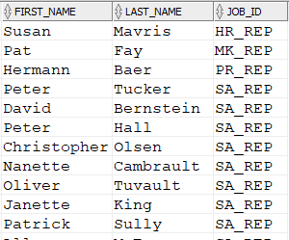
FUNCIONES SQL DE UNA SOLA FILA
Concat
Substr
Length
Instr
Lpad
Rpad
Replace
Trim
Funciones de Manipulación de Caracteres
SUBSTR(columna|expresión, m[,n])
SELECT first_name, last_name, job_id
FROM employees WHERE SUBSTR(job_id, 4) = 'REP';

Slide 11
FUNCIONES SQL DE UNA SOLA FILA
Concat
Substr
Length
Instr
Lpad
Rpad
Replace
Trim
Funciones de Manipulación de Caracteres
SUBSTR(columna|expresión, m[,n])
SELECT SUBSTR('ABCDEFG', 1, 4) "Substring"
FROM DUAL;
ABCD
SELECT SUBSTR('ABCDEFG', -4, 4) "Substring"
FROM DUAL;
DEFG

Slide 12
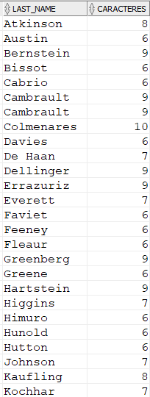
FUNCIONES SQL DE UNA SOLA FILA
Concat
Substr
Length
Instr
Lpad
Rpad
Replace
Trim
Funciones de Manipulación de Caracteres
LENGTH(columna|expresión)
Devuelve el número de caracteres en la expresión.
SELECT last_name,
LENGTH (last_name)
from employees
where length(last_name) > 5;

Slide 13

FUNCIONES SQL DE UNA SOLA FILA
Concat
Substr
Length
Instr
Lpad
Rpad
Replace
Trim
Funciones de Manipulación de Caracteres
INSTR(columna|expresión, ’texto’, [,m], [n])
Devuelve la posición numérica de un texto en una expresión.
Opcionalmente, se puede proporcionar una posición m para iniciar la búsqueda y el número n de incidencias de la cadena.
m y n tienen un valor por defecto de 1, lo cual significa que se inicia la búsqueda al principio y se informa de la primera incidencia.
SELECT INSTR('Inacap Sede Valparaíso', 'a' , 4, 2) "Instring“ FROM DUAL;
I | n | a | c | a | p |  | S | e | d | e |  | V | a | l | p | a | r | a | í | s | o
1 | 2 | 3 | 4 | 5 | 6 | 7 | 8 | 9 | 10 | 11 | 12 | 13 | 14 | 15 | 16 | 17 | 18 | 19 | 20 | 21 | 22

Slide 14

FUNCIONES SQL DE UNA SOLA FILA
Concat
Substr
Length
Instr
Lpad
Rpad
Replace
Trim
Funciones de Manipulación de Caracteres
LPAD (columna|expresión, n, 'carácter')
RPAD (columna|expresión, n, 'carácter')
Devuelve una expresión con relleno a la izquierda (Left PAD) o a la derecha (Right PAD) de n caracteres con una expresión de caracteres.
SELECT LPAD('Página 1', 15, '._') "ejemplo de LPAD"
FROM DUAL;

Slide 15
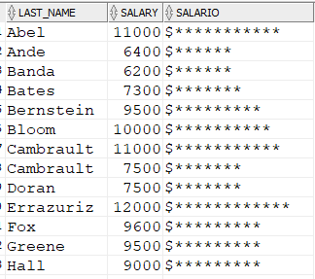
FUNCIONES SQL DE UNA SOLA FILA
Concat
Substr
Length
Instr
Lpad
Rpad
Replace
Trim
Funciones de Manipulación de Caracteres
SELECT last_name, salary,
RPAD('$', salary/1000 + 1, '*') "SALARIO"
FROM employees
WHERE department_id = 80
ORDER BY last_name;

Slide 16


FUNCIONES SQL DE UNA SOLA FILA
Concat
Substr
Length
Instr
Lpad
Rpad
Replace
Trim
Funciones de Manipulación de Caracteres
REPLACE(texto, string_buscado, string_reemplazo)
Busca una expresión de texto para una cadena de caracteres y, si la encuentra, la sustituye por una cadena de texto especificada.
SELECT REPLACE('Estimado Vecino', 'o', 'a') "Cambios"
FROM DUAL;
SELECT REPLACE('Sede Valpo', 'o', 'araíso')
FROM DUAL;

Slide 17
FUNCIONES SQL DE UNA SOLA FILA
Concat
Substr
Length
Instr
Lpad
Rpad
Replace
Trim
Funciones de Manipulación de Caracteres
TRIM(leading|trailing|both, carácter_a_cortar FROM texto_a_cortar)
TRIM permite recortar los caracteres iniciales, finales o ambos de una cadena de caracteres.
Si especifica LEADING, se elimina cualquier carácter inicial igual a carácter_a_cortar.
Si especifica TRAILING, se elimina cualquier carácter final igual a carácter_a_cortar.
Si especifica BOTH (ninguno de los tres), se elimina los caracteres iniciales y finales iguales a carácter_a_cortar.
Si no lo especifica carácter_a_cortar, el valor predeterminado es un espacio en blanco.
Si solo especifica texto_a_cortar, se elimina los espacios en blanco iniciales y finales.

Slide 18
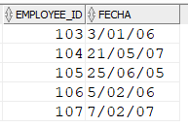
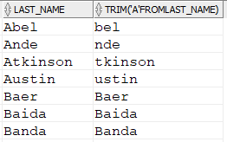
FUNCIONES SQL DE UNA SOLA FILA
Concat
Substr
Length
Instr
Lpad
Rpad
Replace
Trim
Funciones de Manipulación de Caracteres
SELECT employee_id,
TRIM(LEADING 0 FROM hire_date) fecha
FROM employees
WHERE department_id = 60
ORDER BY employee_id;
SELECT last_name,
trim('A' from last_name)
FROM employees;

Slide 19
FUNCIONES SQL DE UNA SOLA FILA
Round
Trunc
Mod
Funciones Numéricas
ROUND(columna|expresión, n)
Redondear la columna, expresión o valor a n decimales
Si se omite n, o tiene un valor de 0, el valor se redondea a cero decimales.
(Si n es negativo, se redondearán los números a la izquierda del decimal.)
1
2
SELECT ROUND(45.923,2), ROUND(45.923,0),
ROUND(45.923,-1)
FROM DUAL;
3
1
2
3

Slide 20
FUNCIONES SQL DE UNA SOLA FILA
Round
Trunc
Mod
Funciones Numéricas
TRUNC(columna|expresión, n)
Trunca la columna, expresión o valor a n decimales (sin aproximar)
Si se omite n, o tiene un valor de 0, el valor se redondea a cero decimales.
(Si n es negativo, se redondearán los números a la izquierda del decimal.)
1
2
SELECT TRUNC(45.923,2), TRUNC(45.923,0),
TRUNC(45.923,-1)
FROM DUAL;
3
1
2
3

Slide 21

FUNCIONES SQL DE UNA SOLA FILA
Round
Trunc
Mod
Funciones Numéricas
MOD(m, n)
Devuelve el resto de m dividido entre n
SELECT last_name, salary, MOD(salary, 5000)
FROM employees
WHERE job_id = 'SA_REP';
Obtiene el resto del primer argumento (m) dividido entre el segundo argumento (n).
Nota: la función MOD se suele utilizar para determinar si un valor es par o impar.

Slide 22

TRABAJO CON FECHAS
Oracle almacena las fechas en un formato numérico interno que representa el siglo, el año, el mes, las horas, los minutos y los segundos.
La visualización por defecto y el formato de entrada de cualquier fecha es DD-MON-RR.
Las fechas de Oracle válidas son del 1 de enero de 4712 A.C. y el 31 de diciembre de 9999 D.C.
SELECT last_name, hire_date
FROM employees
WHERE hire_date < '01-FEB-88';

Slide 23
TRABAJO CON FECHAS
Año Actual
Fecha Especificada
Formato RR
Formato YY
Año Actual
1995
1995
2021
2021
27-OCT-95
27-OCT-17
27-OCT-17
27-OCT-95
1995
2017
2017
1995
1995
1917
2017
2095
Si el año de dos dígitos especificado es:
0–49
50–99
Si dos de los dígitos del año actual son:
La fecha de devolución está en el siglo actual
La fecha de devolución está en el siglo anterior al actual
0–49
La fecha de devolución está en el siglo posterior al actual
La fecha de devolución está en el siglo actual
50–99

Slide 24

TRABAJO CON FECHAS
Debido a que la base de datos almacena fechas como números, puede realizar cálculos utilizando operadores aritméticos como la suma y la resta. Puede agregar y restar constantes numéricas y fechas.
Puede realizar las siguientes operaciones:
Operación | Resultado | Descripción
fecha + número | Fecha | Suma un número de días a una fecha
fecha – número | Fecha | Resta un número de días de una fecha
fecha – fecha | Número de días | Resta una fecha de otra
fecha + número/24 | Fecha | Suma un número de horas a una fecha
SELECT last_name, (SYSDATE-hire_date)/7 AS SEMANAS
FROM employees WHERE department_id = 90;

Slide 25
FUNCIONES SQL DE UNA SOLA FILA
Months_between
Add_months
Next_day
Last_day
Round
Trunc
Extract
Funciones de Fechas
Las funciones de fecha funcionan en fechas de Oracle. Todas las funciones de fecha devuelven un valor del tipo de dato DATE excepto MONTHS_BETWEEN, que devuelve un valor numérico
MONTHS_BETWEEN(fecha1, fecha2): obtiene el número de meses entre fecha1 y fecha2. El resultado puede ser positivo o negativo. Si fecha1 es posterior a fecha2, el resultado es positivo; si fecha1 es anterior a fecha2, el resultado es negativo. La parte del resultado que no sea un entero representa una parte del mes.
SELECT employee_id, hire_date,
trunc(MONTHS_BETWEEN (SYSDATE, hire_date) ) meses
FROM employees
WHERE MONTHS_BETWEEN (SYSDATE, hire_date) > 150;

Slide 26
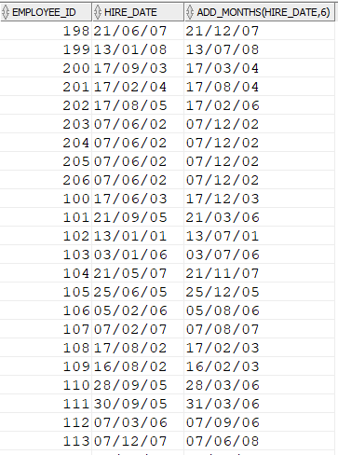
FUNCIONES SQL DE UNA SOLA FILA
Months_between
Add_months
Next_day
Last_day
Round
Trunc
Extract
Funciones de Fechas
ADD_MONTHS(date, n): agrega el número n de los meses de calendario a date. El valor de n debe ser un entero y puede ser negativo
SELECT employee_id, hire_date, ADD_MONTHS (hire_date, 6)
FROM employees

Slide 27
FUNCIONES SQL DE UNA SOLA FILA
Months_between
Add_months
Next_day
Last_day
Round
Trunc
Extract
Funciones de Fechas
NEXT_DAY(fecha, 'texto'): obtiene la fecha del siguiente día de la semana especificado ('texto') que le sigue a fecha.
El valor de texto puede ser un número que representa un día o una cadena de caracteres, debe ser un día de la semana en el idioma de la fecha de su sesión, ya sea el nombre completo o la abreviatura.
INGLÉS |  | ESPAÑOL
Valor largo | Valor corto | Valor largo | Valor corto | Descripción
MONDAY | MON | LUNES | LUN | Primer lunes posterior a la fecha
TUESDAY | TUE | MARTES | MAR | Primer martes mayor que la fecha
WEDNESDAY | WED | MIÉRCOLES | MIE | Primer miércoles posterior a la fecha
THURSDAY | THU | JUEVES | JUE | Primer jueves posterior a la fecha
FRIDAY | FRI | VIERNES | VIE | Primer viernes posterior a la fecha
SATURDAY | SAT | SÁBADO | SÁB | Primer sábado posterior a la fecha
SUNDAY | SUN | DOMINGO | DOM | Primer domingo posterior a la fecha

Slide 28


FUNCIONES SQL DE UNA SOLA FILA
Months_between
Add_months
Next_day
Last_day
Round
Trunc
Extract
Funciones de Fechas
NEXT_DAY(fecha, 'texto'): obtiene la fecha del siguiente día de la semana especificado ('texto') que le sigue a fecha.
SELECT NEXT_DAY(sysdate, 'sáb') FECHA from dual;
SELECT NEXT_DAY('15-OCT-21', 'LUN') FECHA from dual;

Slide 29

FUNCIONES SQL DE UNA SOLA FILA
Months_between
Add_months
Next_day
Last_day
Round
Trunc
Extract
Funciones de Fechas
LAST_DAY(fecha): obtiene la fecha del último día del mes que contiene fecha.
SELECT SYSDATE "hoy",
LAST_DAY(SYSDATE) "último día del mes",
LAST_DAY(SYSDATE) - SYSDATE "días faltantes"
FROM DUAL;

Slide 30
FUNCIONES SQL DE UNA SOLA FILA
Months_between
Add_months
Next_day
Last_day
Round
Trunc
Extract
Funciones de Fechas
ROUND (fecha [,'fmt']): devuelve fecha redondeado a la unidad especificada por el modelo de formato fmt. Si se omite el modelo de formato fmt , fecha se redondea a la fecha más cercana
TRUNC(fecha[, 'fmt']): devuelve fecha con la parte de la hora del día truncada a la unidad especificada por el modelo de formato fmt (sin redondear). Si se omite el modelo de formato fmt, fecha se redondea a la fecha más cercana.
Si el modelo de formato fmt es mes, el resultado de las fechas 1-15 es el primer día del mes actual. El resultado de las fechas 16-31 es el primer día del siguiente mes. Si el modelo de formato es año, el resultado de las meses 1-6 es el 1 de enero del año actual. El resultado de los meses 7-12 es el 1 de enero del siguiente año.

Slide 31
FUNCIONES SQL DE UNA SOLA FILA
Months_between
Add_months
Next_day
Last_day
Round
Trunc
Extract
Funciones de Fechas
SELECT sysdate "fecha actual",
round (sysdate,'cc') "primera fecha del siglo",
round (sysdate,'year') "primera fecha del año",
round (sysdate,'q') "primera fecha del trimestre",
round (sysdate,'month') "primera fecha del mes",
round (sysdate,'day') "primera fecha de la semana"
FROM DUAL;
SELECT sysdate "fecha actual",
Trunc (sysdate, 'cc') "primera fecha del siglo",
Trunc (sysdate, 'year') "primera fecha del año",
Trunc (sysdate, 'q') "primera fecha del trimestre",
Trunc (sysdate, 'month') "primera fecha del mes",
Trunc (sysdate, 'day') "primera fecha de la semana"
FROM DUAL;
Sobrepasa mitad de mes

Slide 32
FUNCIONES SQL DE UNA SOLA FILA
Months_between
Add_months
Next_day
Last_day
Round
Trunc
Extract
Funciones de Fechas
Unidad | Parámetros de formato válidos | Regla de redondeo
Siglo | CC | Redondea el 1 de enero del X500
Año | YYYY, YEAR, YYY, YY, Y | Redondea el 1 de julio
Trimestre | Q | Redondea al alza el día 16 del segundo mes del trimestre
Mes | MONTH, MON, MM | Redondea al día 16 del mes
Semana | WW | El mismo día de la semana que el primer día del año
 | W | El mismo día de la semana que el primer día del mes
Día | DDD, DD | Redondea a partir de las 12:00
Día de inicio de la semana | DAY, DY, D | Domingo o lunes según configuración de fecha
Hora | HH, HH12, HH24 | Redondea a partir del minuto 30
Minuto | MI | Redondea a partir del segundo 30

Slide 33
FUNCIONES SQL DE UNA SOLA FILA
Months_between
Add_months
Next_day
Last_day
Round
Trunc
Extract
Funciones de Fechas
La función EXTRACT obtiene un valor según el parámetro que se necesite de una fecha
EXTRACT (
{ YEAR | MONTH | DAY | HOUR | MINUTE | SECOND }
FROM fecha )
SELECT EXTRACT(YEAR FROM DATE '2021-09-29')
FROM DUAL;
2021
SELECT EXTRACT(MONTH FROM DATE '2021-09-29')
FROM DUAL;
9
SELECT EXTRACT(DAY FROM DATE '2021-09-29')
FROM DUAL;
29

Slide 34
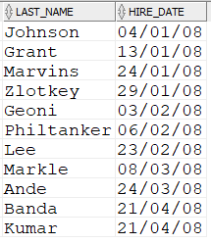
FUNCIONES SQL DE UNA SOLA FILA
Months_between
Add_months
Next_day
Last_day
Round
Trunc
Extract
Funciones de Fechas
SELECT count(*) FROM employees
WHERE EXTRACT(MONTH FROM hire_date) = 9;
5
SELECT last_name, hire_date
FROM employees
WHERE EXTRACT(YEAR FROM hire_date) > 2007
ORDER BY hire_date;

